Slide 1

創意的教師社群組合—永平高中的社群介紹
永平高中 陳政典老師

Slide 2
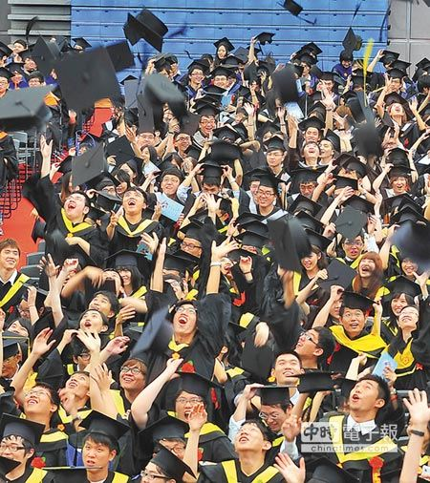
台灣的危機與轉機
《富比世》報導：
一、台灣的學生「需要刺激，不
能躲在安樂窩裡」。
二、我們要提供機會，讓學生得
到激勵。因台灣缺乏自然資
源，「人力是我們最重要的
資源」，是台灣危機與轉機
的關鍵。

Slide 3
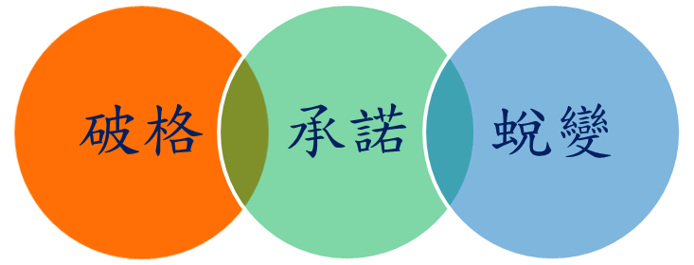
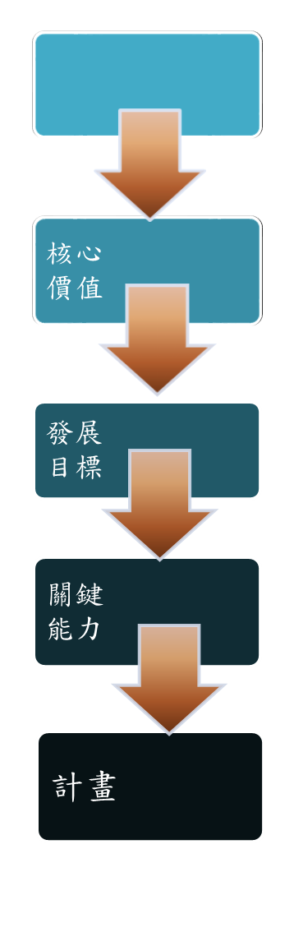
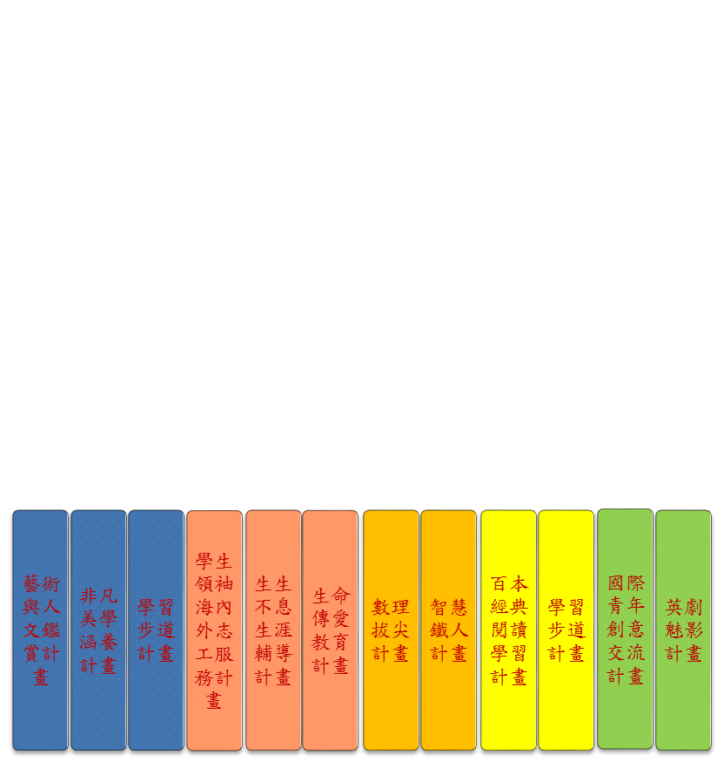
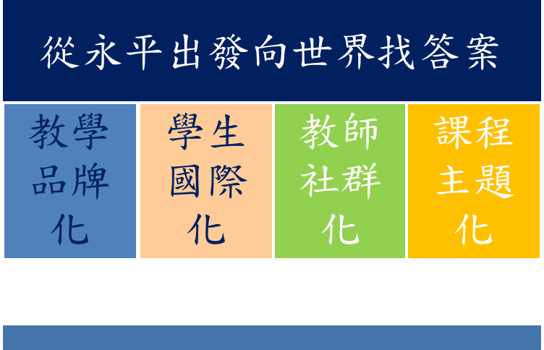
學校願景
鑑賞力
品格力
學習力
閱讀力
表達力

Slide 4
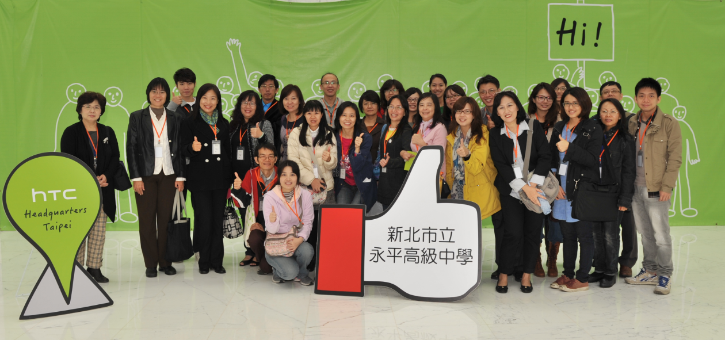
htc公司的企業參訪標竿學習

Slide 5
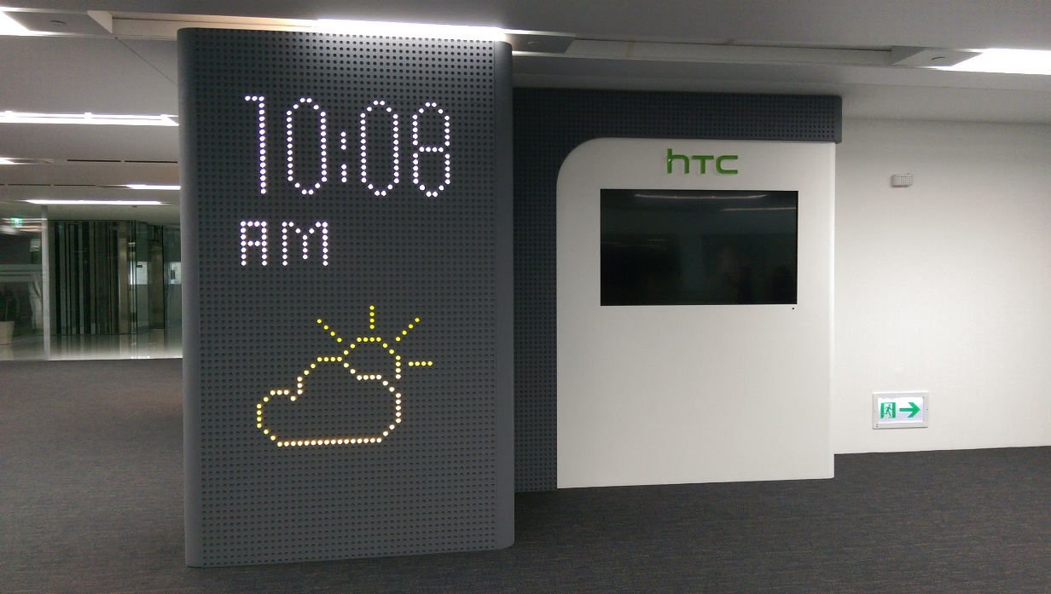


探索手機畫面的秘密

Slide 6
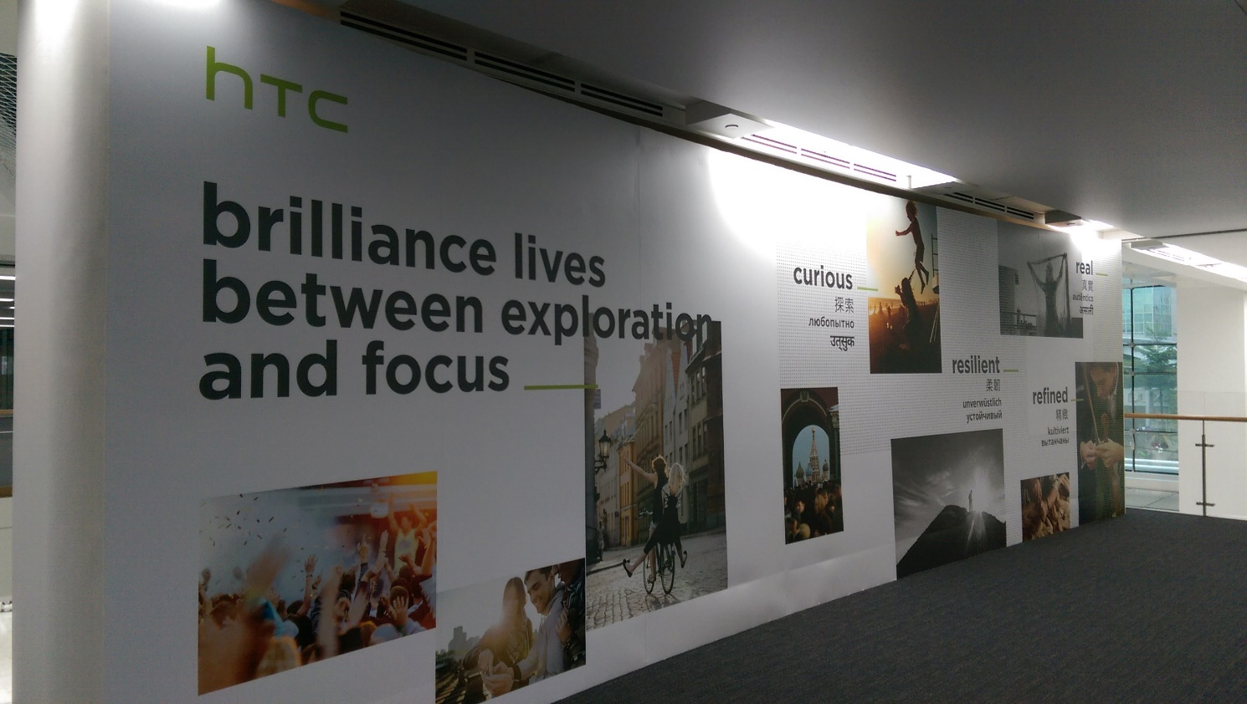
Htc的企業理念
Curious：探索
Resillent：柔韌
Refine：精細
Real：真實

Slide 7
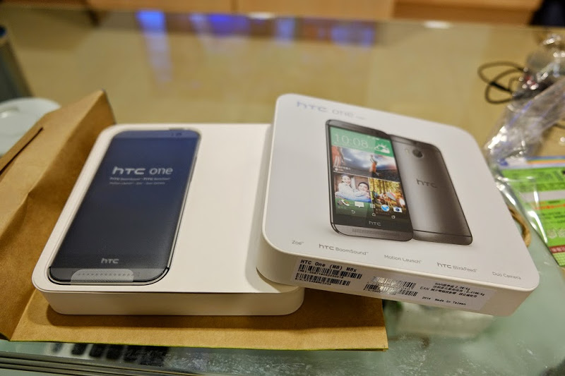
這是手機包裝盒？

Slide 8
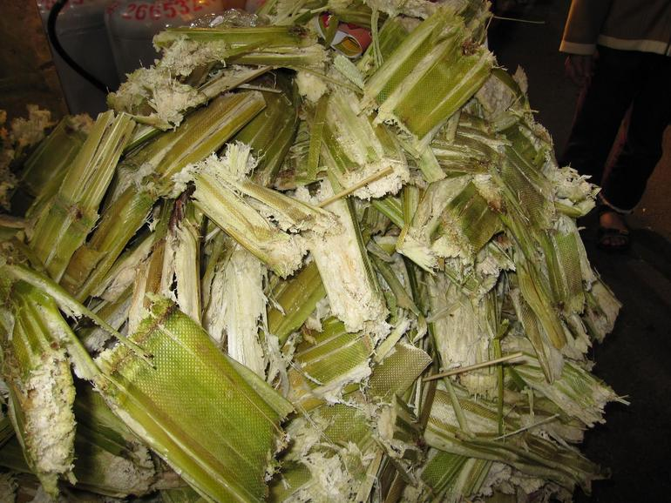

包裝盒子由甘蔗渣
及竹子纖維所製作

Slide 9


Slide 10
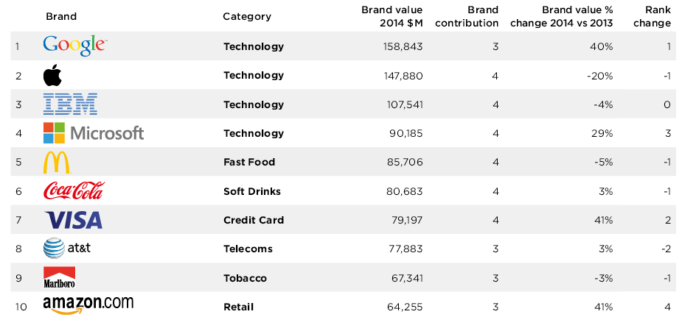

Slide 11

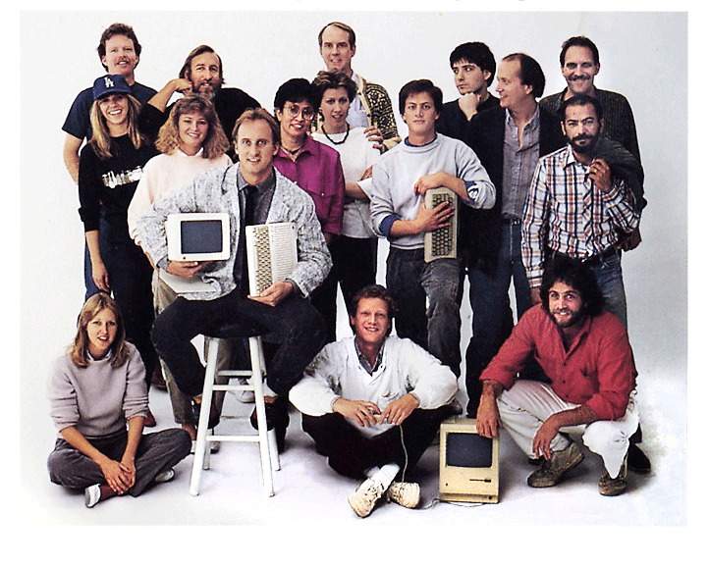
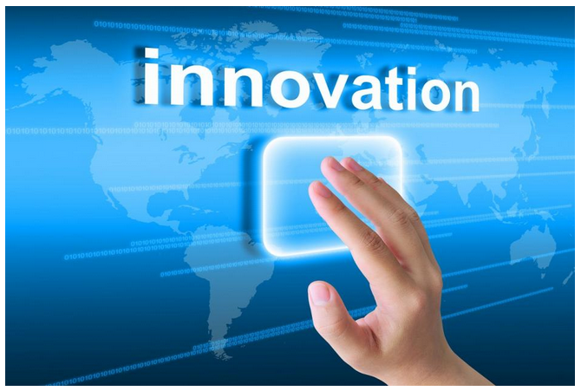

Slide 12

教學研究會容易成為分配會議

Slide 13
高中優質化ing
教師教學有品牌
學生學習自非凡
教師主題工作坊
主題教學
領域教學對話
生命教育
專業領域研習
閱讀推廣
教學設計發表
品德教育
新進教師BTS計畫
海外交流
學習社群PLC計畫

Slide 14


教師專業社群PLC概念圖
教學專業增進
教師專業社群PLC
學生學習

Slide 15
















專業學習社群的概念
支持性與分享性的領導
分享共享
支持同儕
願景與目標的共享
支持性的同儕關係
核心概念
學生學習
願景形塑
學習支援
支持專業學習的結構與條件
外部支援
專業提升

Slide 16
支持性與分享性的領導
分享共享
支持同儕
願景與目標的共享
支持性的同儕關係
核心概念
學生學習
願景形塑
學習支援
支持專業學習的結構與條件
外部支援
專業提升

Slide 17
永平高中高中四大課程PLC
星光星探
教師專業
學習社群
學校校本課程
英劇魅影
解題達人
智慧鐵人
科學一軍
數理拔尖
非凡團隊
傳愛系列

Slide 18







邁向優質學校的基礎--永平高中的PLC
行政任務
數理生根
全球議題
特色課程
英劇魅影
智慧鐵人
任務型
領域型
教師專業社群 PLC
跨領域
跨校型
電影欣賞
高中跨校
糧食議題
雲端學習
PLC的四個類型
大學參訪

Slide 19





行政任務型的PLC（一）
優質化計畫
旗艦計畫
任務型PLC
SIEP計畫
優質化計畫：97學年起
旗艦計畫：101學年起
SIEP計畫：101年起

Slide 20
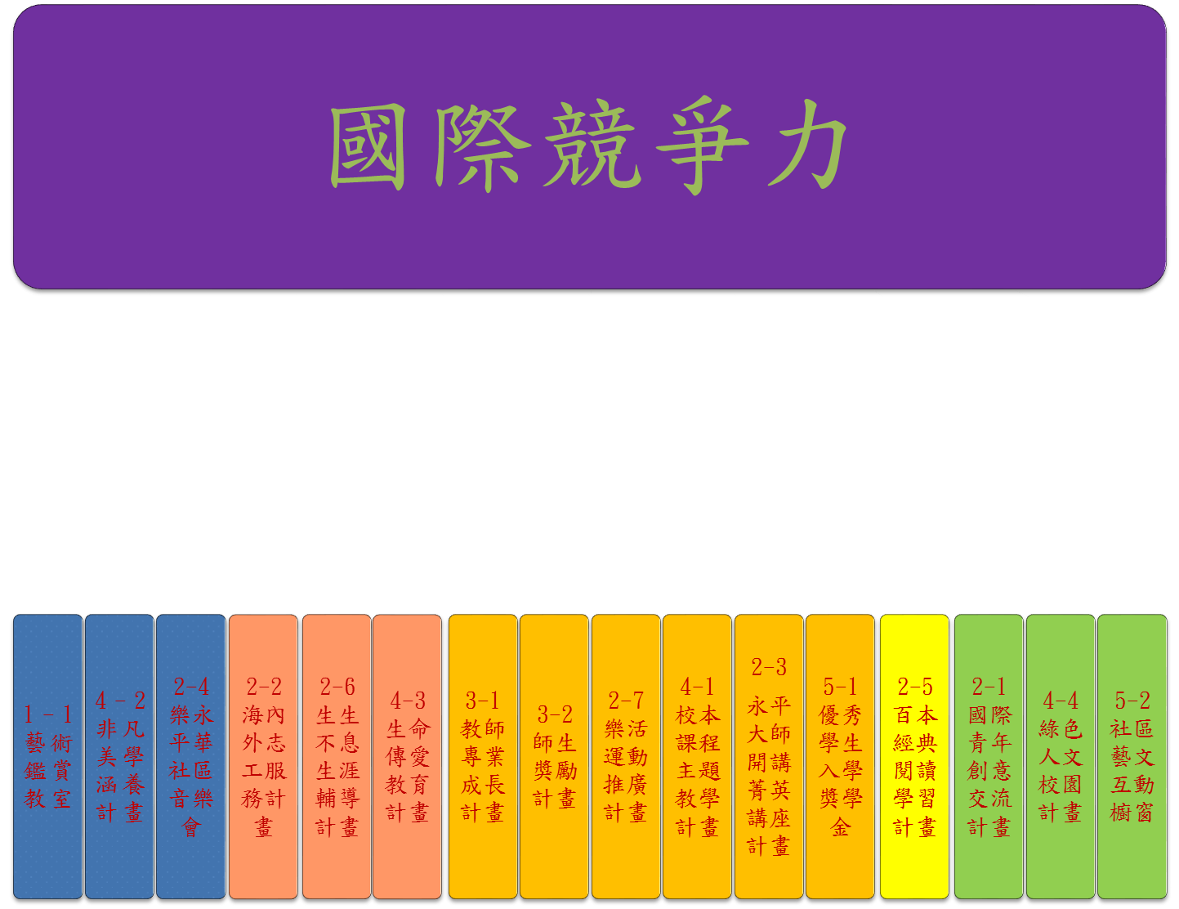
品格力
學習力
閱讀力
表達力
鑑賞力

Slide 21
學校願景
鑑賞力
品格力
學習力
閱讀力
表達力

Slide 22
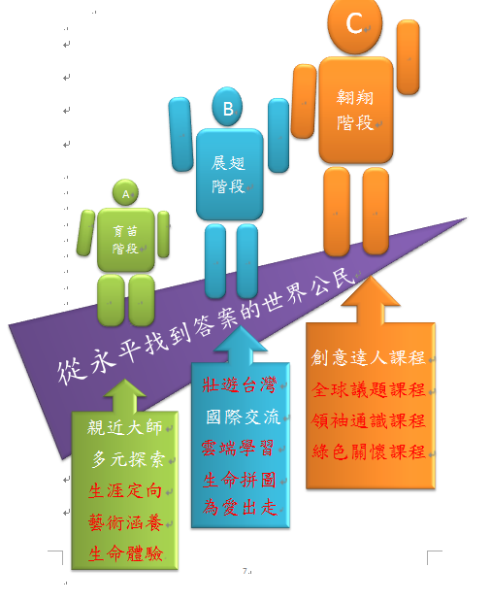

Slide 23
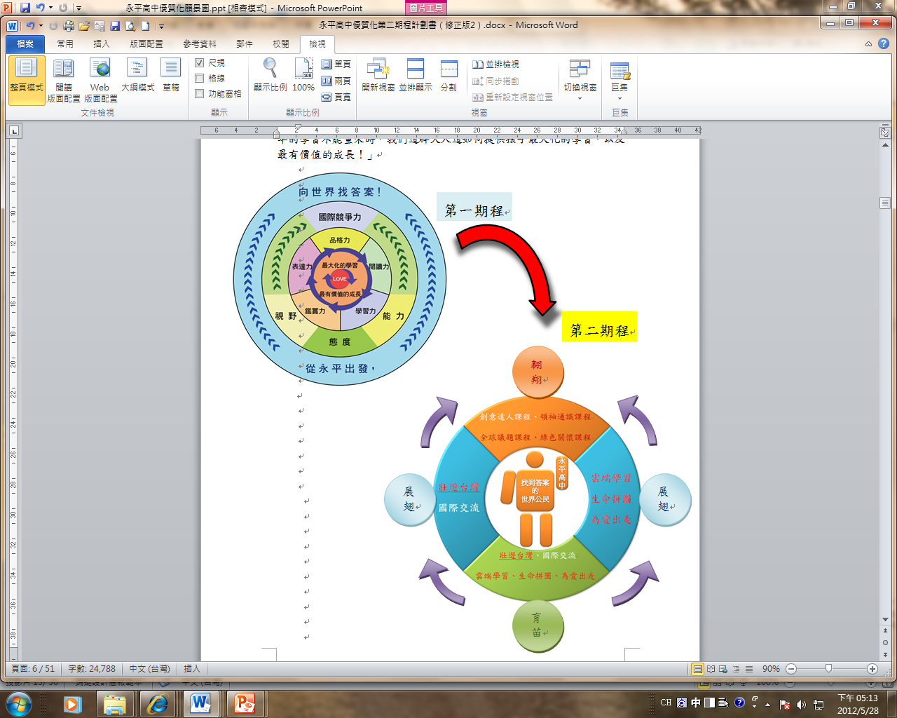

Slide 24
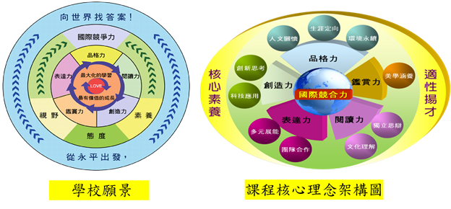

Slide 25
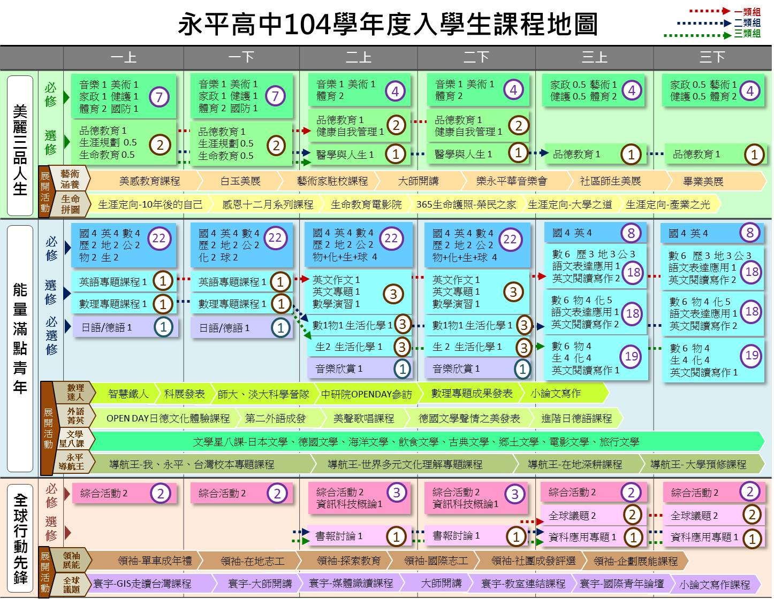

Slide 26










三特色一趨勢
已以
來去四條路線的
國際教育
以志工服務為實踐的品格教育
international
character
永平
高中
Life
cloud
愛與關懷的生命教育
資訊融入教學
雲世代

Slide 27
永平高中的三大特色及一個趨勢
來去四條國際路線的國際教育
以志工服務為實踐的品德教育
愛與關懷的生命教育
雲端教育的資訊融入

Slide 28
永平高中申請優質化經費
101年 | 102年 | 103年
341萬 | 300萬 | 245萬
104年
400~500萬
第一期程+第二期程+第三期程 計1480萬+886萬+1200萬?

Slide 29


行政任務型的PLC（二）
繽紛系列
榮耀系列
40週年校慶
感恩系列
榮耀100、歡慶40、感恩
4000
http://ebook.yphs.ntpc.edu.tw:8080/mydocuhut/fileroot/media/0/157/media/default1.html

Slide 30
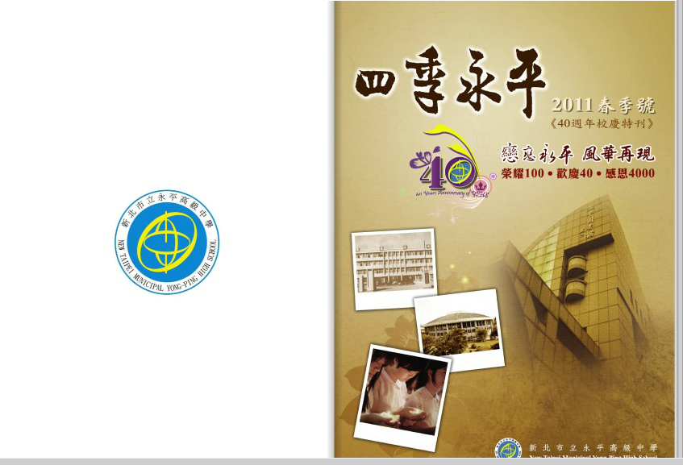
永平高中四十週年校慶特刊

Slide 31

永平高中跨領域PLC

Slide 32

全球糧食議題

Slide 33

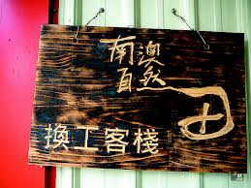

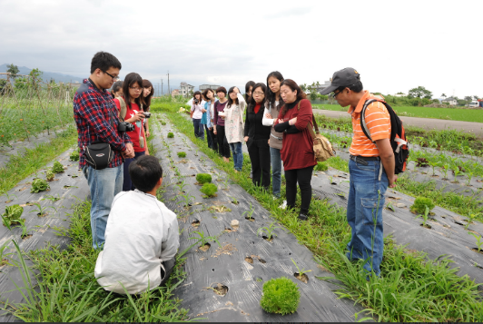
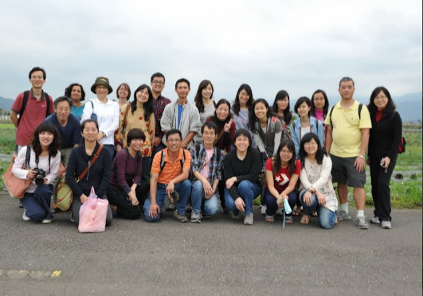

糧食議題PLC的關鍵力量
糧
食
議
教育部
題
觸
媒
師大地理系

Slide 34

我們的夥伴
社會科教師
數學科教師
國文科教師

Slide 35
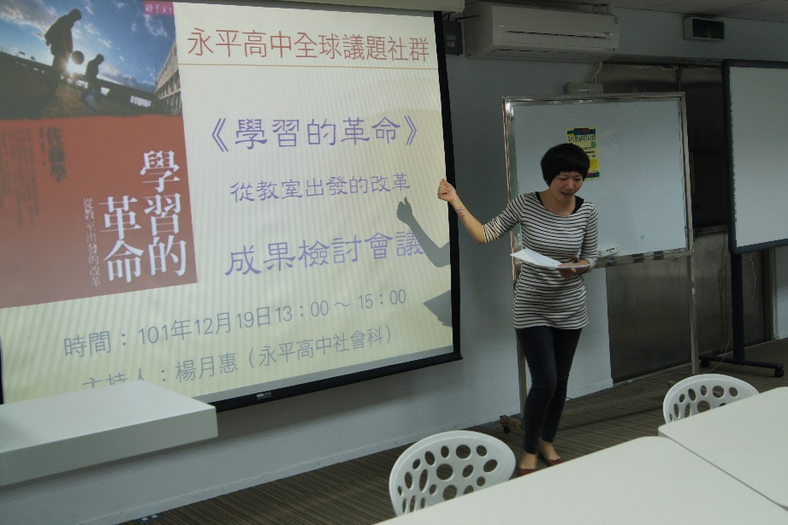
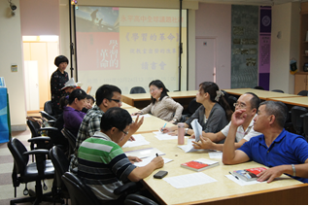
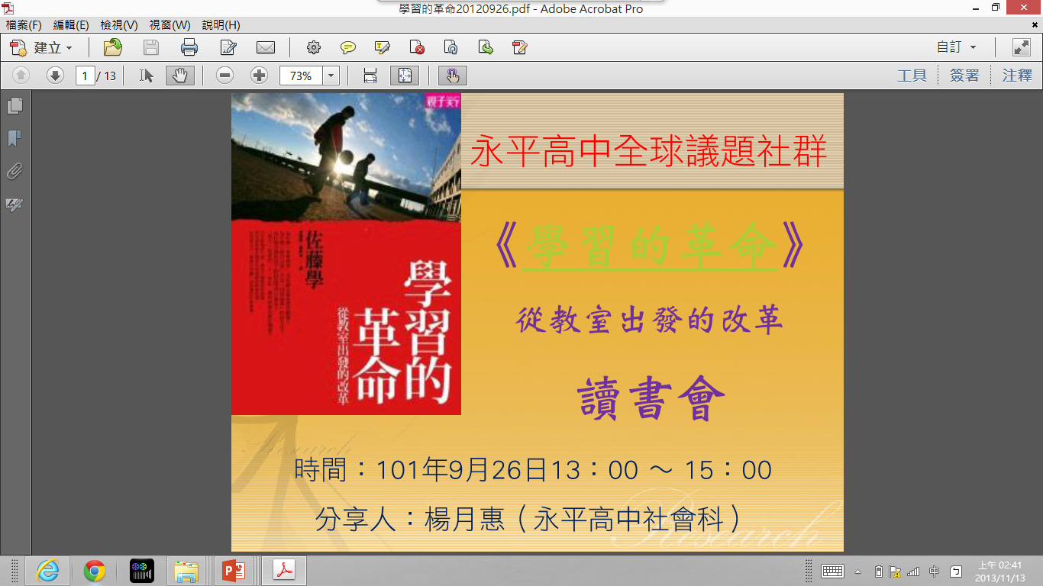
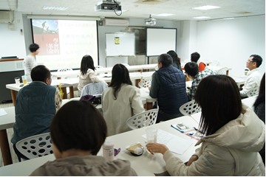
全球議題PLC 讀書會

Slide 36
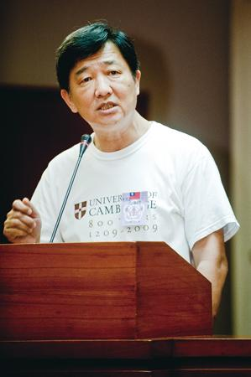
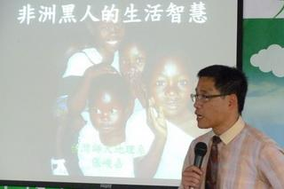
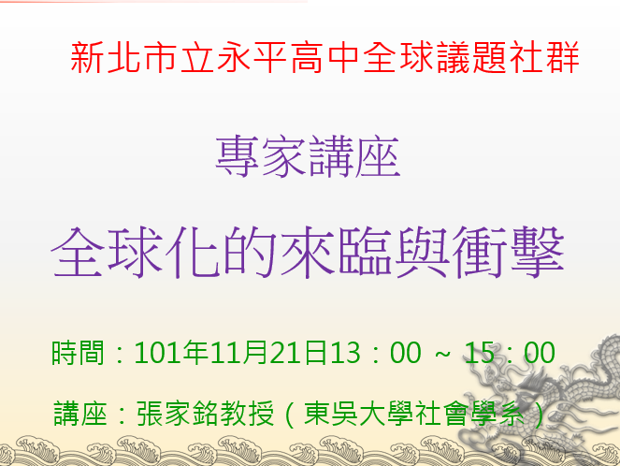
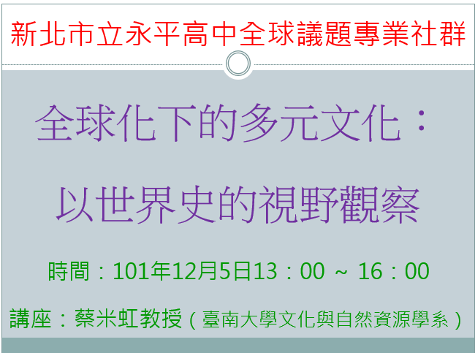
全球議題PLC 專業智能研習

Slide 37
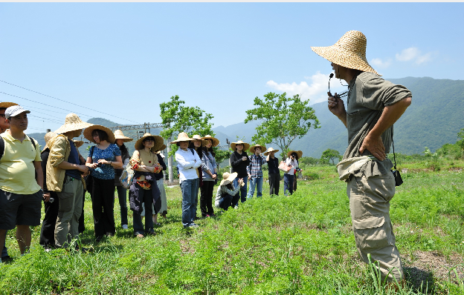
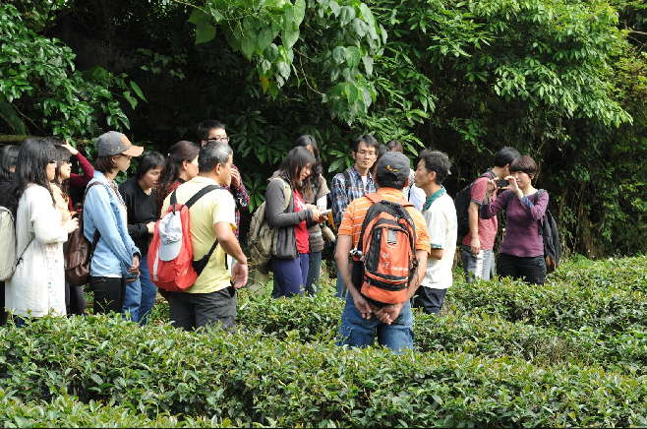
全球議題PLC 野外實察

Slide 38





糧食議題PLC的學習程序
讀書會
演講及研習
野外實察
分享
第一階段
第二階段
第三階段
第四階段

Slide 39

雲端學習議題PLC

Slide 40
雲端學習PLC的關鍵力量
雲
端
資媒組
習
學
觸
媒
領頭羊老師

Slide 41
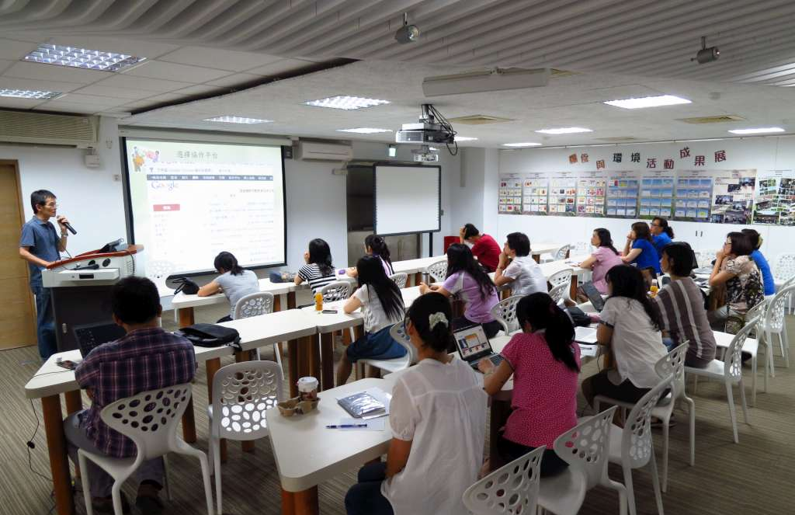
成發～信川老師打頭陣
說明Google協作平台基本使用概念

Slide 42
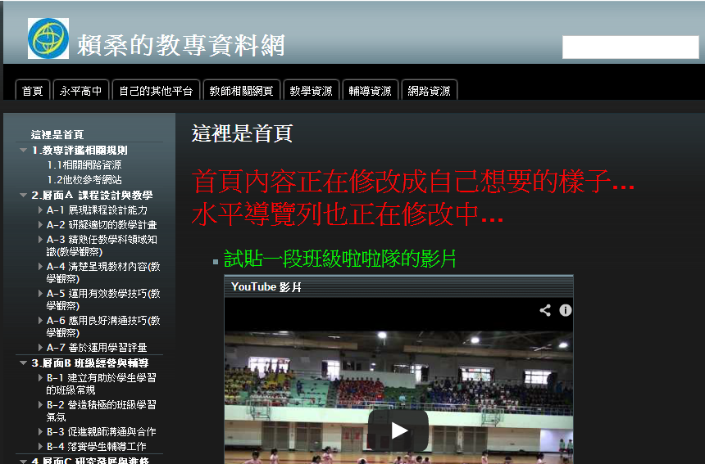
信川老師的「教專評鑑網頁」

Slide 43
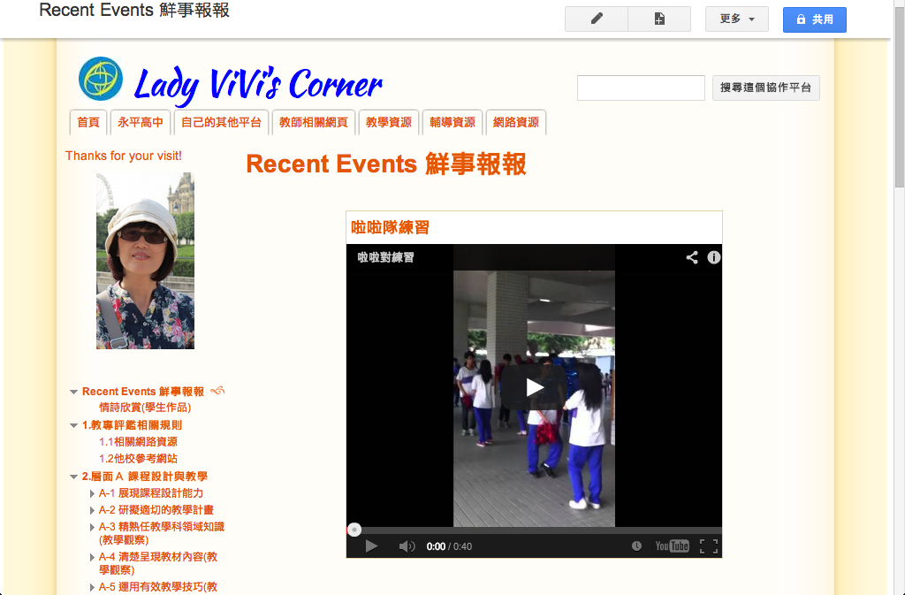
惠玲老師的「教專評鑑網頁」

Slide 44
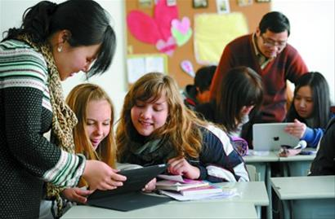
寰宇教室建置
結合社會科主題地圖佈置
國際路線文化教材
未來教室網路佈線

Slide 45
我們的夥伴-共14人
國文科：劉怡伶、王采緁、簡佩歆、陳素玲
英文科：張惠玲、秦光敏、張筱岑
數學科：賴信川、許文寧
社會科：陳政典、楊月惠、吳佳真
美術科：蔡長蒼、張品慈

Slide 46
102學年雲端暨行動學習PLC名單
編號 | 職別 | 姓名 | 科目
1 | 教務主任 | 劉怡伶 | 高中國文
2 | 圖書館主任 | 蔡長蒼 | 高中美術
3 | 資媒組長 | 陳政典 | 高中地理
4 | 讀者服務組長 | 賴佳琳 | 高中數學
5 | 導師 | 賴信川 | 高中數學
6 | 高中專任教師 | 張惠玲 | 高中英文
7 | 導師 | 吳佳真 | 高中公民
8 | 導師 | 楊月惠 | 高中歷史
9 | 輔導處副組長 | 隋靜華 | 高中體育
10 | 高中輔導教師 | 馬莉莉 | 高中輔導

Slide 47
103學年行動暨雲端學習PLC名單
編號 | 職務 | 姓名 | 科目
1 | 教務主任 | 劉怡伶 | 高中國文科
2 | 圖書館主任 | 蔡長蒼 | 高中美術科
3 | 教學組長 | 張品慈 | 高中美術科
4 | 資媒組長 | 陳政典 | 高中地理科
5 | 讀服組長 | 賴佳琳 | 高中數學科
6 | 教師 | 賴信川 | 高中數學科
7 | 教師 | 吳佳真 | 高中公民科
8 | 教師 | 楊月惠 | 高中歷史科
9 | 教師 | 王采緁 | 高中國文科
10 | 教師 | 張惠玲 | 高中英文科
11 | 教師 | 張筱岑 | 高中英文科
12 | 教師 | 簡佩歆 | 高中國文科
13 | 秘書 | 許文寧 | 國中數學科

Slide 48
104學年行動暨雲端學習PLC名單（一）
編號 | 職務 | 姓名 | 科目
1 | 教務主任 | 劉怡伶 | 高中國文
2 | 圖書館主任 | 蔡長蒼 | 高中美術
3 | 資訊媒體組長 | 陳政典 | 高中地理
4 | 導師 | 林佳惠* | 高中國文
5 | 專任 | 陳良蕙* | 高中國文
6 | 專任 | 陳婷* | 高中國文
7 | 導師 | 呂佩玲* | 高中國文
8 | 導師 | 孫德馨* | 高中國文
9 | 專任 | 張惠玲 | 高中英文
10 | 導師 | 藍麗玫* | 高中英文
11 | 導師 | 歐行靜* | 高中英文
12 | 專任 | 張筱岑 | 高中英文

Slide 49
104學年行動暨雲端學習PLC名單（二）
編號 | 職務 | 姓名 | 科目
13 | 導師 | 賴信川 | 高中數學
14 | 專任 | 賴佳琳 | 高中數學
15 | 教學組長 | 張鈞量* | 高中數學
16 | 輔導主任 | 許文寧 | 國中數學
17 | 導師 | 吳佳真 | 高中公民
18 | 試務組長 | 馬莉莉* | 高中輔導

Slide 50
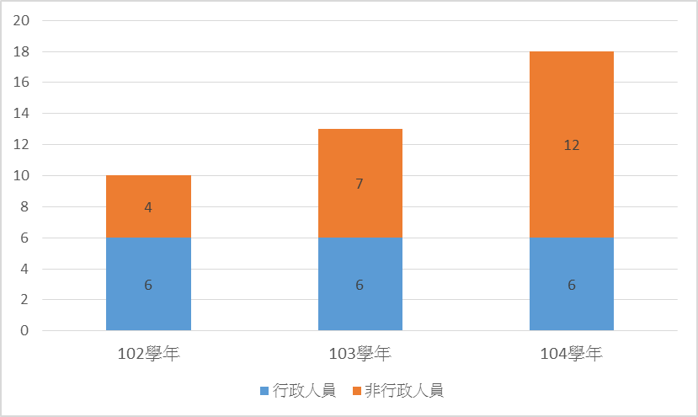
永平高中行動學習PLC歷年參與趨勢圖

Slide 51
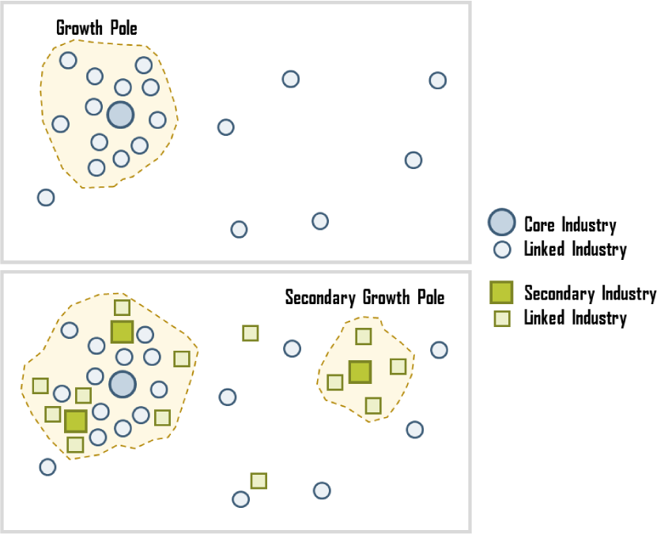
成長中心理論（Growth Center Theory）

Slide 52
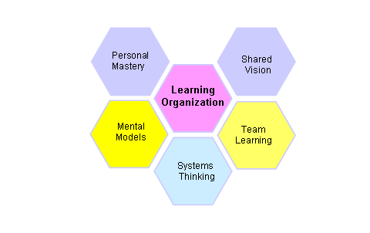
打造校園為學習型的組織

Slide 53
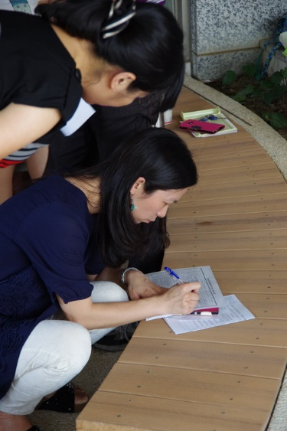
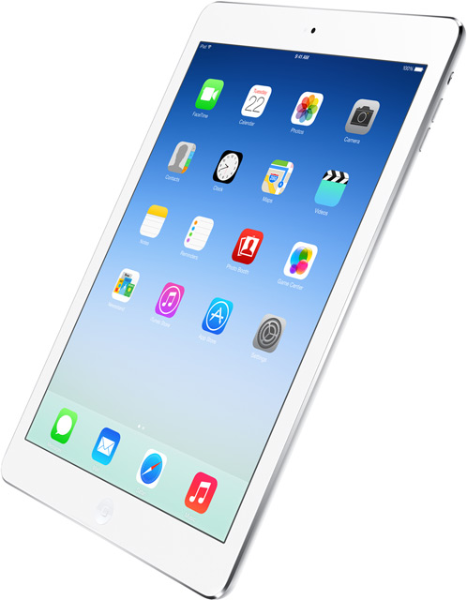

資源用於刀口上

Slide 54
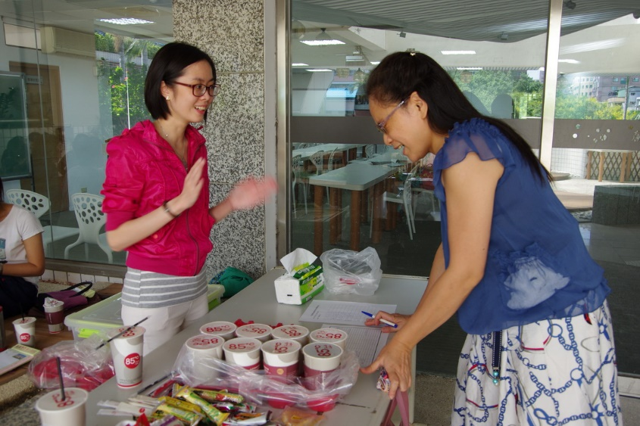
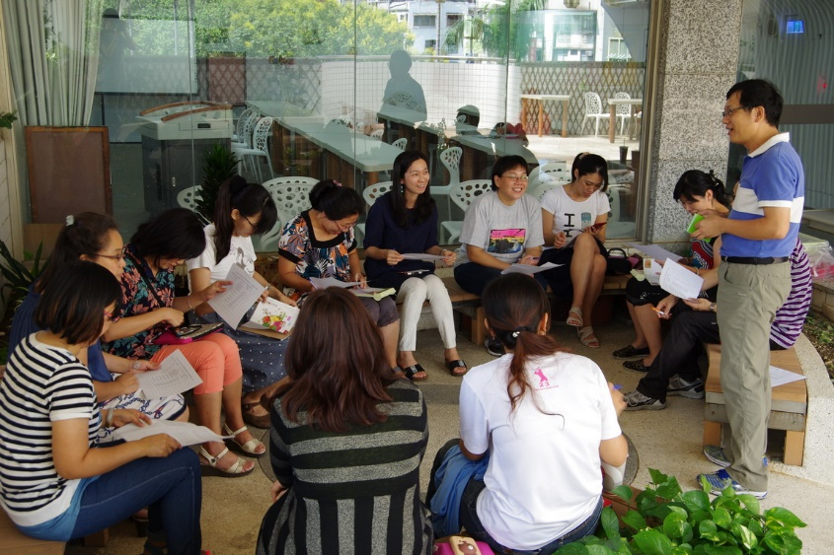
甜蜜又有歡笑
的集會

Slide 55
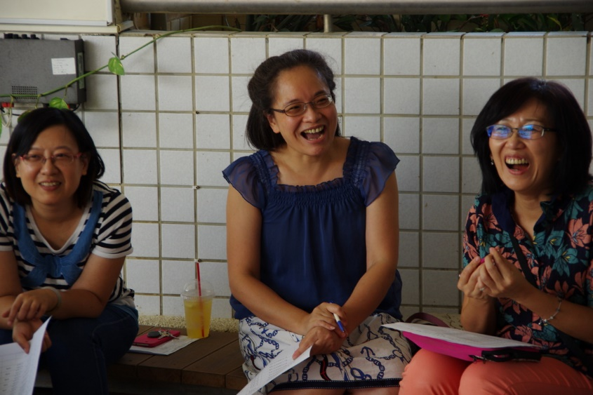
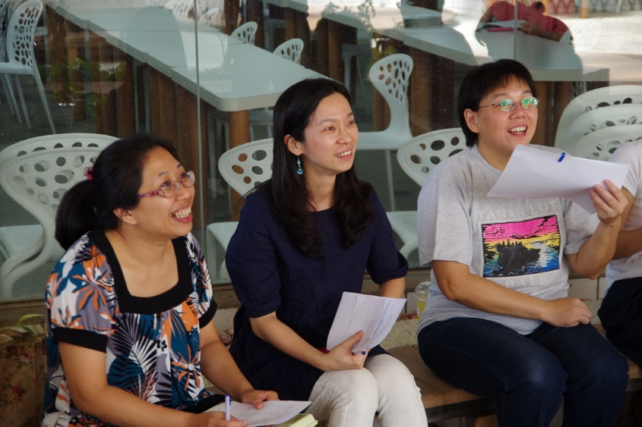
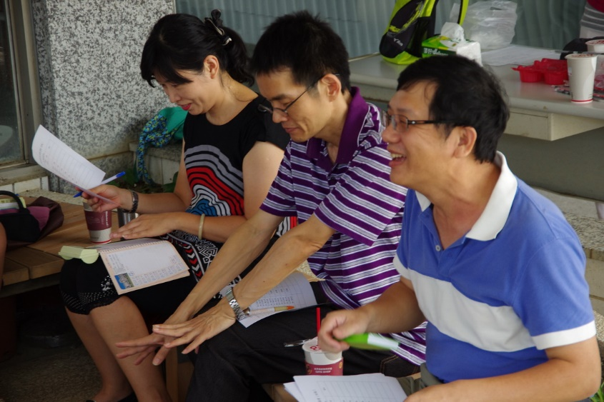
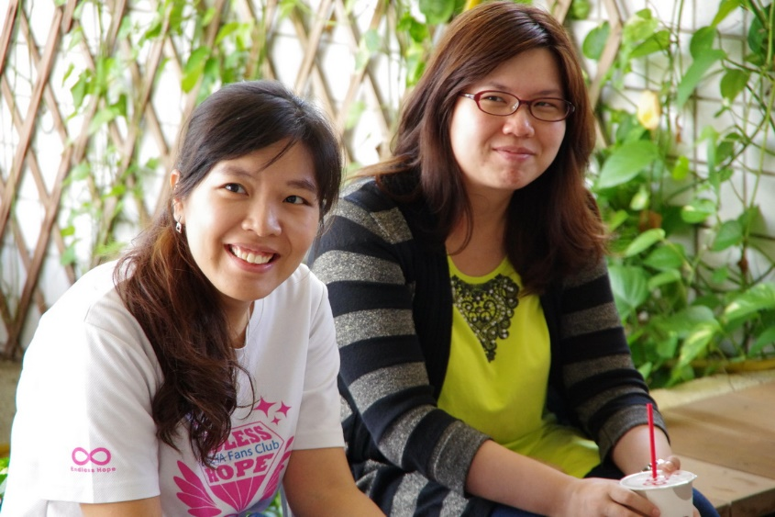

Slide 56
第一次會議後
永平高中行動暨雲端應用永平高中行動暨雲端應用PLC 104永平高中行動暨雲端應用PLC 104學年度行事曆

Slide 57
103學年上學期行動學習PLC社群行事曆
月 | 日 | 星期 | 研習項目 |  | 相關軟體 | 備註
 |  |  | 行動戴具技能 | 教案教材
9 | 19 | 星期五 | 第一次行動學習PLC會議 認識iPad及基礎設定 |  | iCloud，iTune
9 | 26 | 星期五 | 103-104年高中職行動學習試辦計畫會議
10 | 3 | 星期五 | 第二次行動學習PLC會議 Keynote介紹及投影片編輯 | 優良教案賞析 小組教案大綱討論及定案 | Keynote
10 | 17 | 星期五 | 第三次行動學習PLC會議 Keynote投影片編輯及相關資源運用 | 各組教案設計理念與方法討論 各組進度報告 | Keynote | 10/14~10/15高中期中考
10 | 31 | 星期五 | iPAD設定研習（一） |  | Apple Configurator
11 | 7 | 星期五 | 第四次行動學習PLC會議 Doceri電子白板軟體運用 | 第一組各成員教案分享 進度報告及優良教案研究 | Doceri
11 | 14 | 星期五 | iPAD設定研習（二） |  | Apple Configurator
11 | 17 | 星期一 | htc 企業參訪 |  |  | 行動學習PLC成員及行政同仁
11 | 20 | 星期五 | iPAD設定研習（三） |  | Apple Configurator

Slide 58
永平高中行動學習PLC社群行事曆
年 | 月 | 日 | 星期 | 研習主題 | 輔導教授 /技術指導 | 助理 | 備註
104 | 3 | 6 | 星期五 | 第一次行動學習PLC會議 社群學習方向及行事曆討論
104 | 3 | 20 | 星期五 | 第二次行動學習PLC會議 國文歷史科融入教學分享（苗栗高中-黃琇苓老師） | 徐式寬教授 /劉小龍老師 | 唐鴻銘
104 | 4 | 24 | 星期五 | 第三次行動學習PLC會議 英文科行動教學分享（徐匯中學-謝憶茹老師） | 徐式寬教授 /劉小龍老師 | 唐鴻銘
104 | 5 | 1 | 星期五 | 第四次行動學習PLC會議 行動學習PLC參訪活動-台中市立東山高中 | 徐式寬教授 /劉小龍老師 | 唐鴻銘 | 原4/10停課，改至5/1 時間：11:00~19:00
104 | 5 | 8 | 星期五 | 第五次行動學習PLC會議 劉怡伶、賴信川、簡佩歆老師行動教學分享 | 徐式寬教授 /劉小龍老師 | 唐鴻銘
104 | 5 | 22 | 星期五 | 第六次行動學習PLC會議 陳素玲、張惠玲、吳佳真老師行動教學分享 | 徐式寬教授 /劉小龍老師 | 唐鴻銘
104 | 6 | 5 | 星期五 | 第七次行動學習PLC會議 楊月惠、張筱岑、許文寧老師行動教學分享 | 徐式寬教授 /劉小龍老師 | 唐鴻銘
104 | 6 | 12 | 星期五 | 第八次行動學習PLC會議 秦光敏、陳政典、蔡長蒼老師行動教學分享 | 徐式寬教授 /劉小龍老師 | 唐鴻銘
104 | 6 | 26 | 星期五 | htc 行動學習月會（生物、公民-北大高中） | 徐式寬教授 /劉小龍老師
104 | 7 | 7~9 | 一至三 | Google 雲端程式及課間工具應用 | 外聘教師 /內聘教師 | 唐鴻銘 | 外聘教師：Ed Solution Center

Slide 59
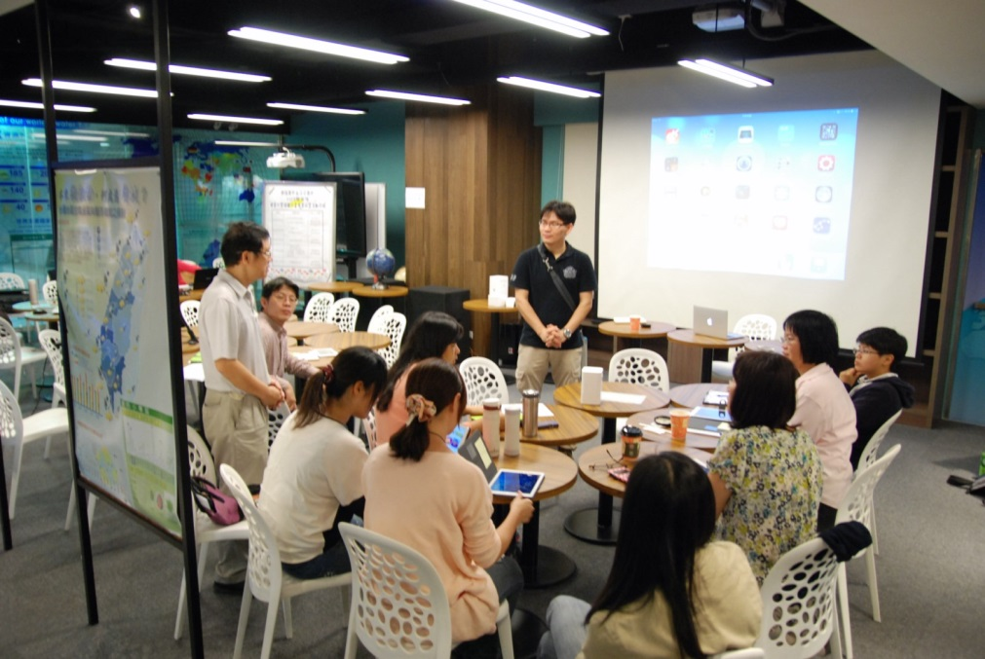
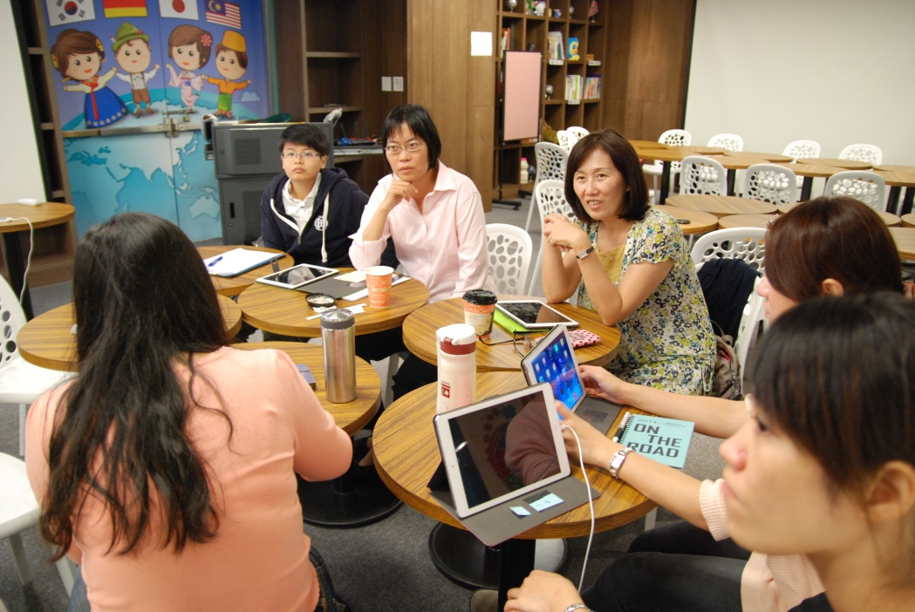
行動學習PLC的定期集會

Slide 60
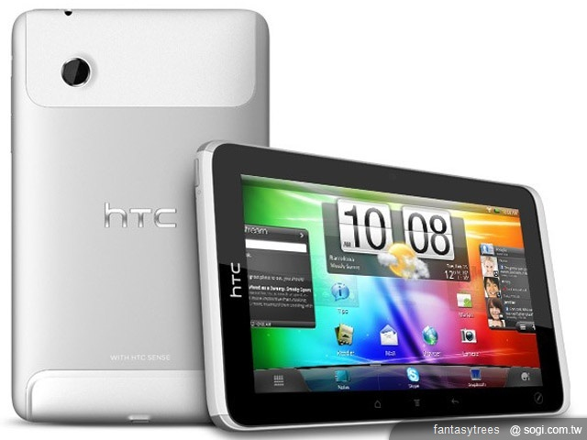
htc行動學習方案

Slide 61


htc 平板教學支援

Slide 62


iPAD設定

Slide 63

新科技體驗

Slide 64

Chromebook與管理系統

Slide 65


Slide 67


結合直錄播系統

Slide 68
結語
團隊PLC是教育未來的主流，唯有團隊合作才能解決目前的困境，讓教師邁向專業
由下由上改變才會成功、成效才會深遠
教師心智模式的改變，學生受益最大。
跨科、跨校、跨界多元組合會激盪創意的火花
計畫多是榮譽，亦是負擔，用系統思考整合執行。

